Slide 1
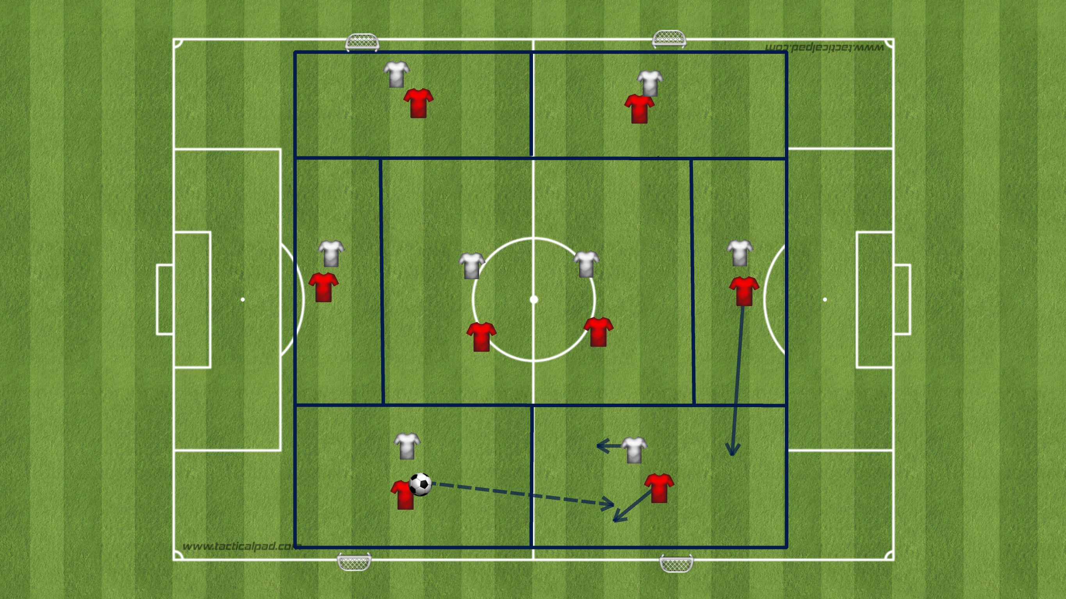
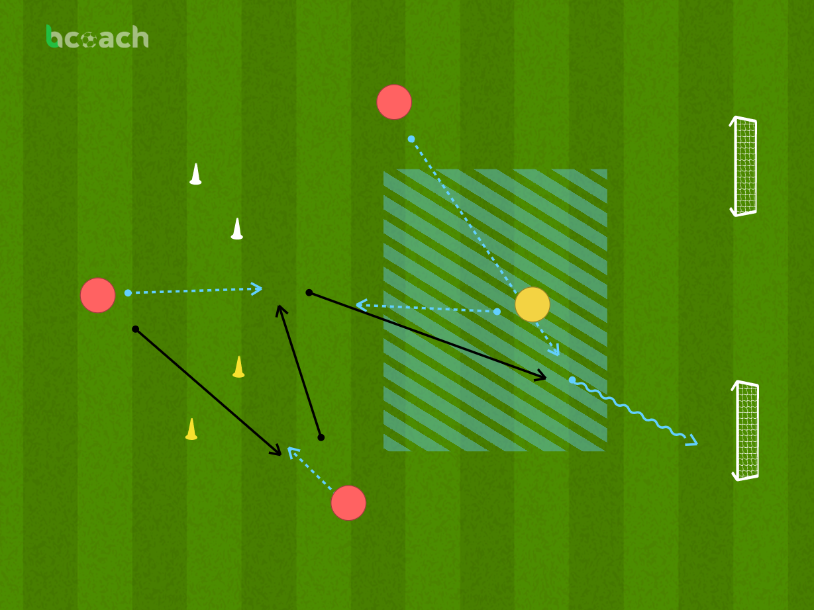
Tarea 12
Nombre
Nº Jugadores
Nº Porteros
Espacio Ancho x Largo
Posesión parcelada.superioridades
8vs8 4pp
16
0
45x45
Tiempo Repet.
Repet.
Desc. entre Repe
Series
Desc. Entre Series
Tiempo Total
10´
2
1´
1
20´
Descripción
En un espacio cuadrado dividimos en 5 subespacios con 4 porterías. 2 portería pequeñas a las que ataca cada equipo.
Los subespacios definen posiciones iniciales: Para cada equipo hay 1 zona de inicio+ 1 zona central+ 2 zonas exteriores + 1 zona de finalización.
Los 8 jugadores en momento con balón pueden moverse libremente buscando generar superioridades y finalizar en porterías pequeñas.
Los jugadores sin balón mantienen su zona.
En caso de robo cada jugador vuelve a su zona y los nuevos poseedores se mueven libremente
Variantes
Objetivos Técnicos
Objetivos Tácticos
Otros Objetivos
Para trabajar los duelos poner como norma de provocación que nadie se pueda mover de su espacio. No se generaran superioridades todas las zonas serán en igualdad
Pase
Pared
Conducción
Tiro
Regate
Generar superioridades
Automatizar movimientos según estructura
Agresivos sin balón
Trabajo aeróbico
Ser ganador de duelos
solidaridad
Aspectos a Incidir
Aparecer en espacios libres. Identificar superioridades
Exteriores meterse dentro para que aparezcan los centrales lateralizados.
Como conectar con siguiente línea: conducción/pase
En zona de inicio quien genera la superioridad? fusión de pivote/baja de altura el lateral
Estructura jugadores última zona: abiertos/juntos/1+1
En momento sin balón y en reinicio como es la trayectoria de acoso
El primer acosador define lado fuerte. El objetivo de la primera presión es orientar. Mucha superioridad rival
Circulaciones lado-lado
Evitar perdidas en pasillo central: primera solución fuera. Jugar dentro-fuera. Atraer-llevar
c
Imagen
Video

